Slide 1
Dicționar online
Echipă:
Popușoi Bogdan
Salcoci Cătălin

Slide 2
Introducere
B&C - Dicționarul Școlar este o aplicație web modernă,
dezvoltată ca proiect educațional, care oferă utilizatorilor
posibilitatea de a căuta rapid definiții, sinonime și antonime
pentru cuvinte din limba română și engleză.
Aplicația se adresează în special elevilor, dar și oricărei
persoane care dorește să-și îmbogățească vocabularul într-un
mod interactiv și plăcut.

Slide 3
Funcționalități
🔍 Căutare inteligentă
• Caută definiții în limba română și engleză
• Acces la sinonime și antonime
⭐ Cuvântul zilei
• Afișează zilnic un cuvânt nou cu definiție completă
• Include pronunție, exemplu și sinonime
🕒 Istoric căutări
• Salvează automat ultimele 5 cuvinte căutate
• Permite reîncărcarea rapidă a acestora
🌙 Mod întunecat
• Interfață adaptabilă pentru confort vizual
• Comutare simplă între mod luminos și întunecat
📱 Design responsive
• Funcționează perfect pe orice dispozitiv
• Desktop, tabletă sau telefon mobil

Slide 4
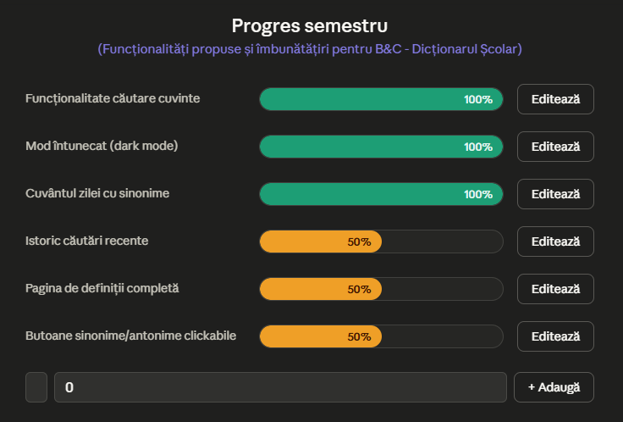
Progres semestru

Slide 5
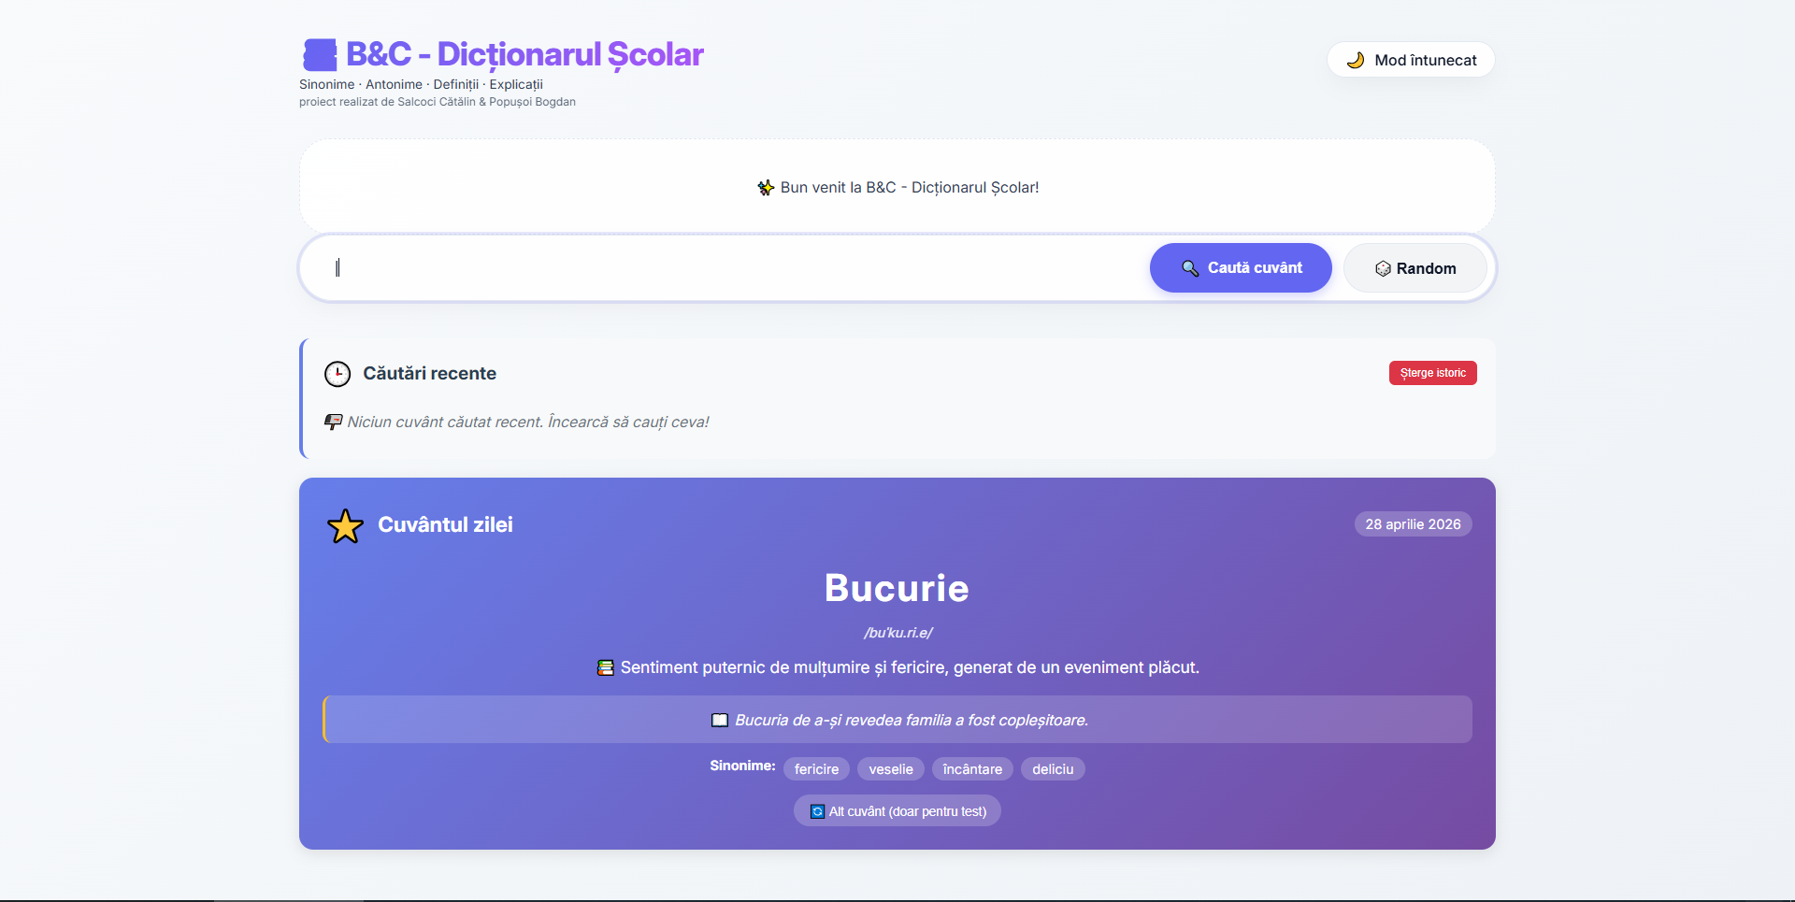
Pagina Principală

Slide 6
—Someone Famous
“This is a quote. Words full of wisdom that someone important said and can make the reader get inspired.”

Slide 7
The slide title goes here!
Do you know what helps you make your point clear? Lists like this one:
Because they’re simple
You can organize your ideas clearly
And because you’ll never forget to buy milk!
And the most important thing: the audience won’t miss the point of your presentation. Let’s use lists!

Slide 8
The slide title goes here!
Do you know what helps you make your point clear? Lists like this one:
Because they’re simple
You can organize your ideas clearly
And because you’ll never forget to buy milk!
And the most important thing: the audience won’t miss the point of your presentation. Let’s use lists!

Slide 9
Whoa!
This can be the part of the presentation where you introduce yourself, write your email…

Slide 10

Whoa!
This can be the part of the presentation where you introduce yourself, write your email…

